Slide 1
ОТ ЯНВАРЯ
ДО ДЕКАБРЯ
Гарипова А.Ф.

Slide 2
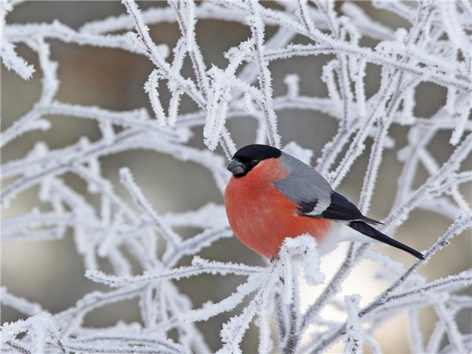
Новый год ещё в начале.
Грузными сугробы стали,
Засверкали,заблистали.
А деревья – в серебре.
Так бывает…
В январе.

Slide 3
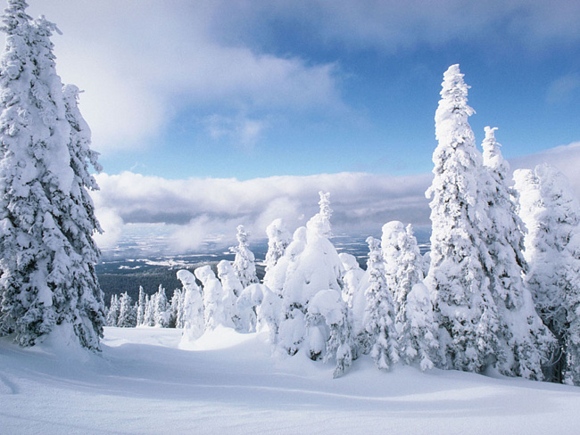
Солнце свой тулуп снимает,
Снег умело убирает.
А позёмка заметает
След уборки на земле.
Так бывает…
В феврале.

Slide 4
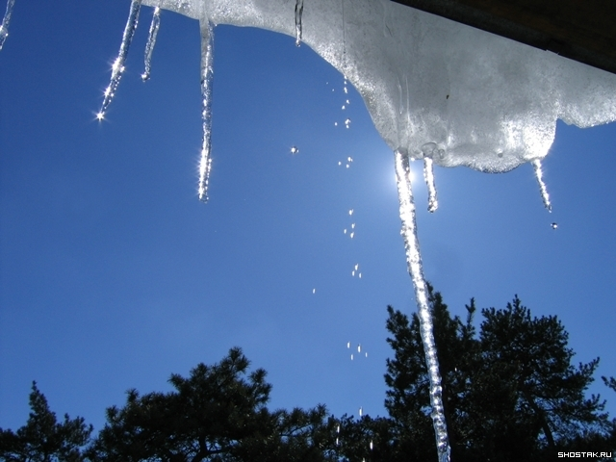
С крыши капельки сбегают,
Что – то бойко напевают .
Ночью стужа налетает
На весну – красну с азартом.
Месяц называют…
Мартом.

Slide 5
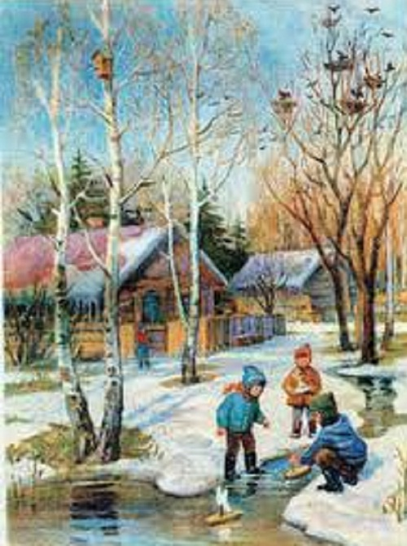
Всюду лужи , ручейки.
Почки клейкие туги.
На пригреве бугорки
Травкою зазеленели
В звонком месяце…
Апреле

Slide 6
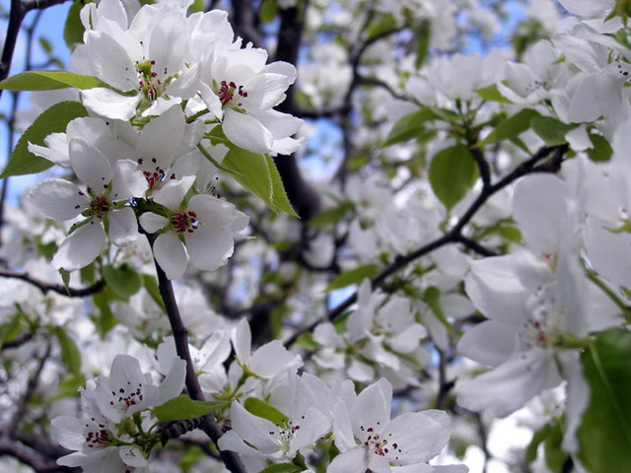
Яблонь пышное кипенье
И черёмух белых пена.
Не смолкает птичье пенье.
Вся земля цветёт,сияя.
Так бывает только …
В мае.

Slide 7
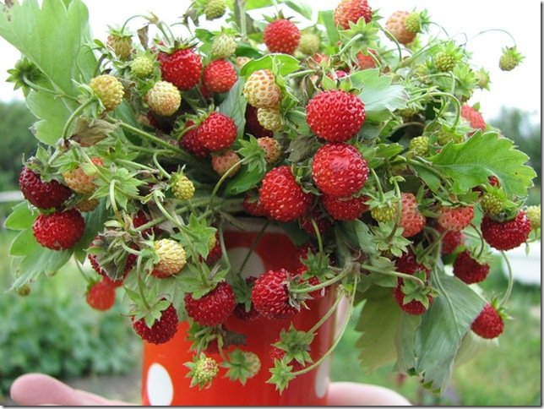
Тёплый, длинный-длинный день.
В полдень — крохотная тень.
Зацветает в поле колос,
Подаёт кузнечик голос.
Дозревает земляника.
Что за месяц, подскажи-ка?
Июнь.

Slide 8
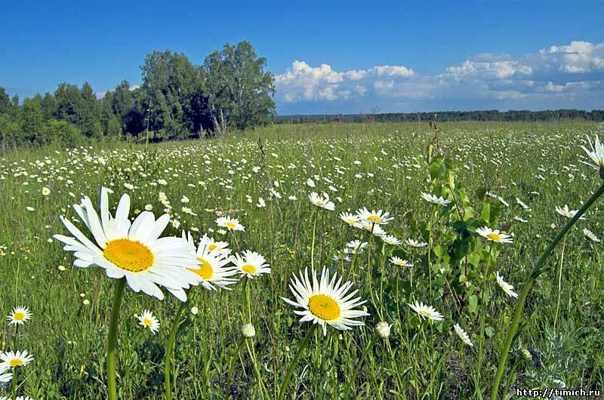
Кто тут самый сноровистый ?
В пору ягоды душистой,
Утром по траве росистой
Косы бойкие блеснули.
Сенокос у нас …
В июле.

Slide 9
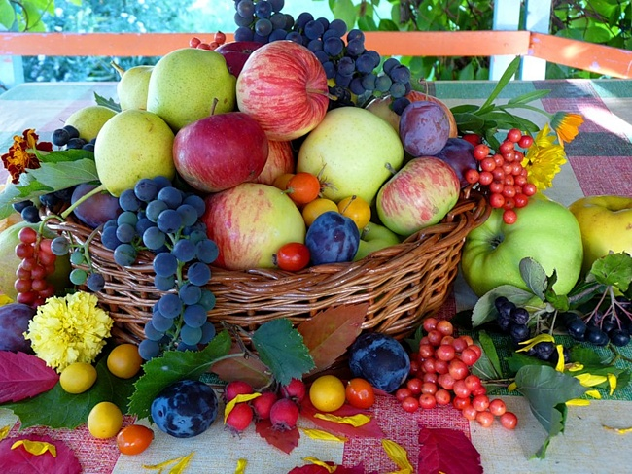
По полям плывут комбайны.
Этот месяц урожайный
Все мы любим не случайно.
Яблок наберу ,разлягусь…
Месяц называют …
Август.

Slide 10

Время – листьям золотиться ,
В небе – птичьи вереницы.
Дети начали учиться.
Этот месяц мы зовём…
Ну конечно , сентябрём

Slide 11
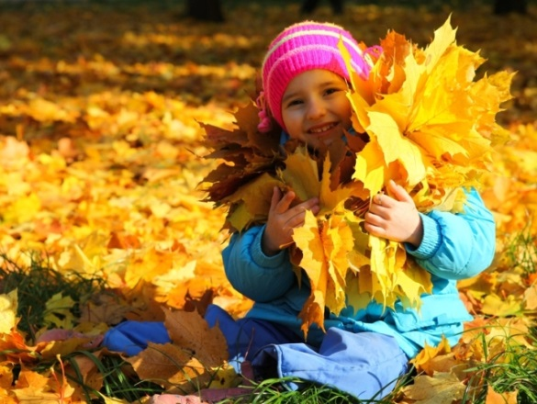
Дни грустнее и короче.
Холоднее стали ночи .
Дождь со снегом очень – очень
Удивил бы в сентябре ,
Но не редкость …
В октябре.

Slide 12
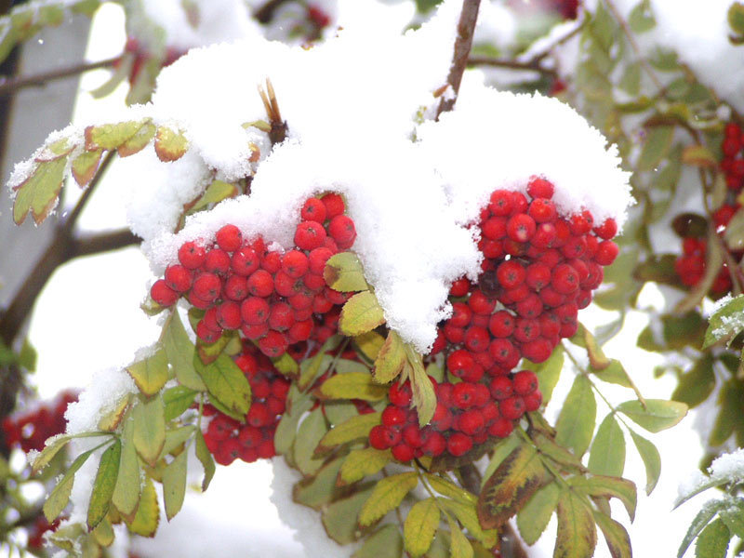
Осень мрачная кончается ,
Ветки чёрные качаются.
Снегом травка накрывается
Для зимовки на дворе.
Так бывает …
В ноябре.

Slide 13
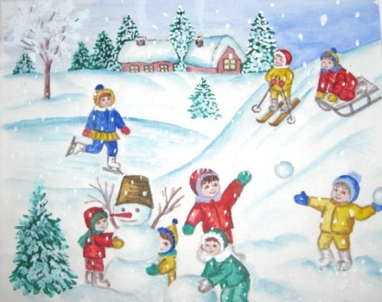
Поздно утро начинается.
Чаю попил – и смеркается.
При луне уже катаются
Ребятишки на горе.
Так бывает …
В декабре,
Впрочем, как и в январе.

